Slide 1
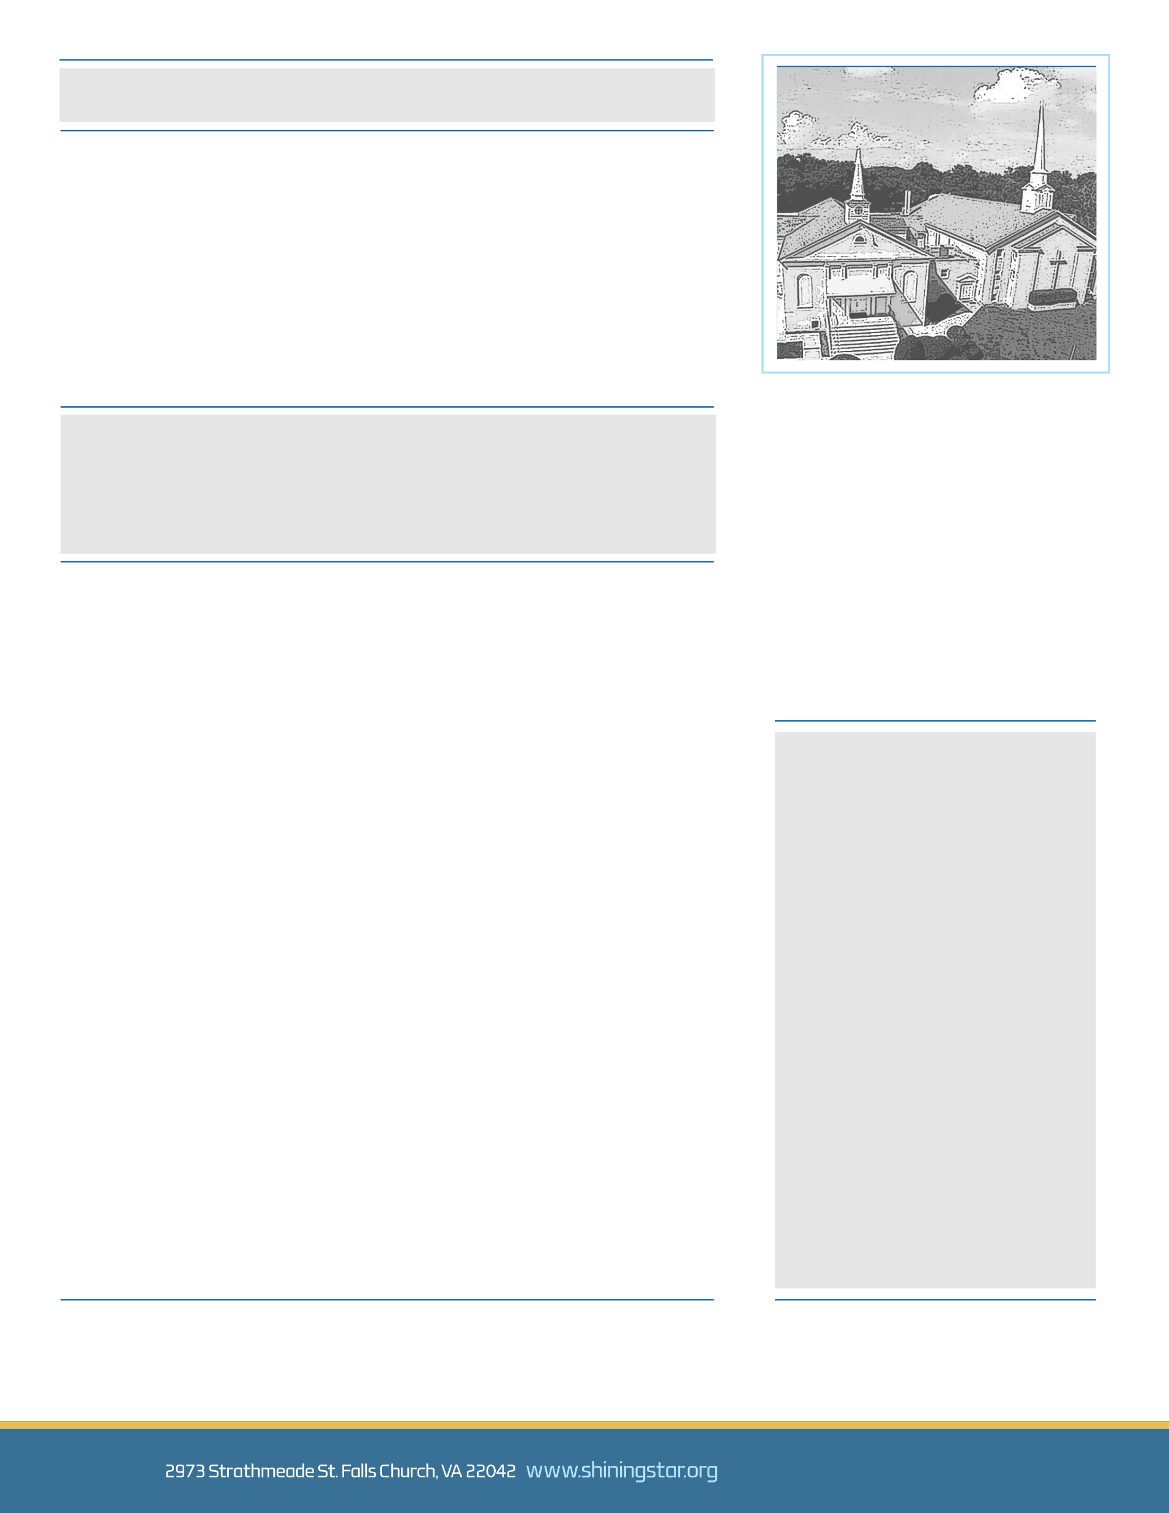
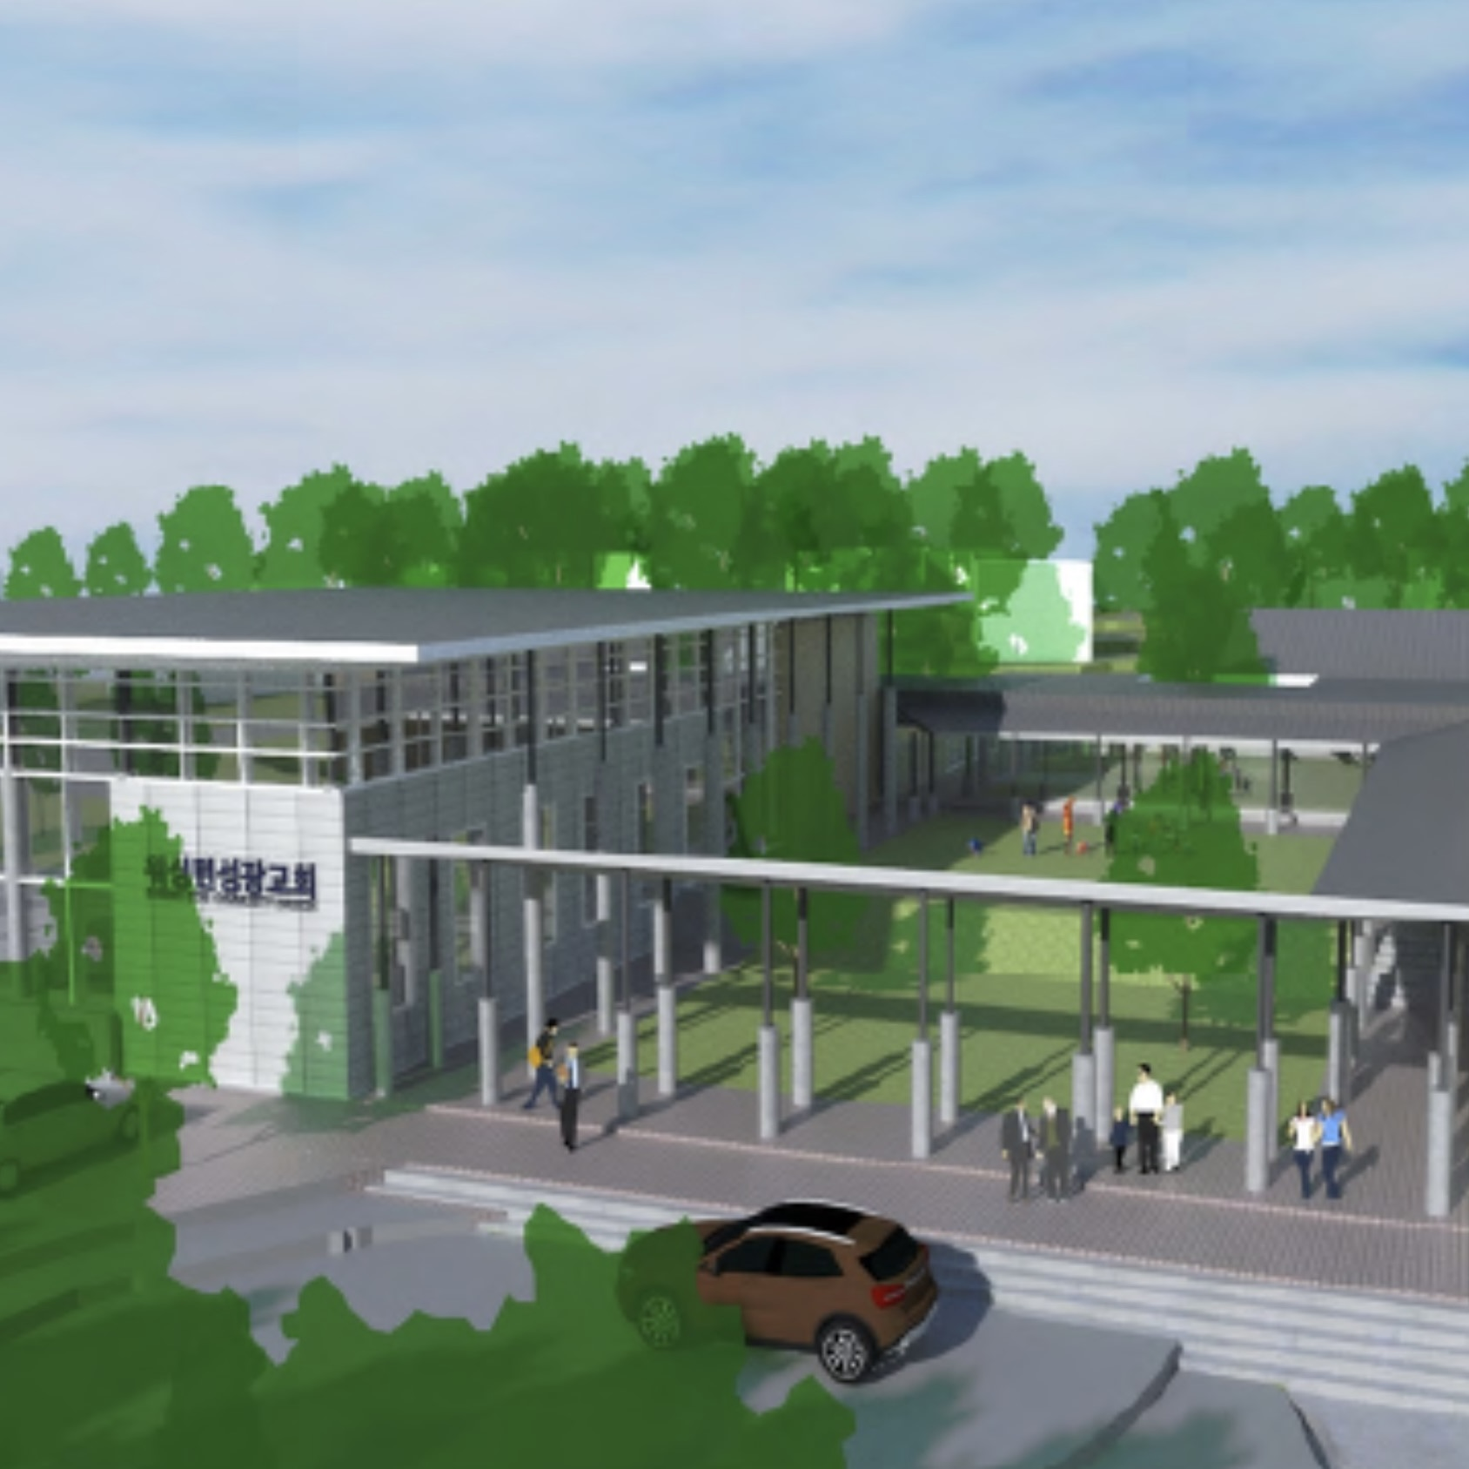

2022년 10월 30일 통권 제22권 44호
요한복음(John) 5장 1-9절
예수님이 기적입니다
2022표어
“별과 같이 빛나는 교회와 성도”
믿음의 가문 일으키고
성전에 요긴한 사람이 되자
(신6:4-9)
A Church that shines like the Stars
묵도 Call to Worship |  | 다같이
찬송 Anthem |  | 찬양하라 복되신 구세주 예수 (찬 31장)
기도 Prayer |  | 임상기 목자 (순종)
특송 Special Song |  | 우리 연합 중창단
교회소식 Announcement |  | 광고
성경봉독 Scripture Reading |  | 요한복음(John) 5장 1-9절
설교 Sermon |  | 예수님이 기적입니다 임용우 목사
찬양 Hymn |  | 나의 갈 길 다 가도록 (찬 384장)
축도 Benediction |  | 임용우 목사
주일 예배
오전 09:00 예배
오전 10:45 예배
오전 10:45 Elementary Worship
오전 10:45 Pre/K Worship
오전 10:45 Youth Worship
오전 09:15 EM Worship 1
오전 10:45 EM Worship 2
*현장 예배 오시는 분은 본당입구 헌금함에 넣어 주시기 바랍니다
*온라인 예배 드리는 분은 예배 전후 시간에 온라인으로 헌금해 주시기 바랍니다
2937

Slide 2

2022년 10월 30일 통권 제22권 44호
환영합니다
워싱턴성광교회를 방문해 주신 모든 분들을 환영하고 축복합니다
예배 후, 새가족 환영실(본당 아래층)로 내려오시면 교회에 대한 소개와 안내를 받으실 수 있습니다
교회소식
1. 새가족환영
• 워싱턴성광교회에 오신 새가족들을 환영하고 축복합니다
2. 마스크 착용 안내
• 11월부터 교회의 모든 모임과 예배 참석 시 마스크 착용은 본인의 선택으로 합니다
3. Daylight Savings End
• 일정: 11월 6일(주일) 오전 2시가 오전 1시로 변경
4. 2기 다니엘 중보기도용사 모집
• 서약기간: 2022년 12월 1일-2023년 5월 31일 (6개월)
• 모집 마감: 11월 13일(주일)
• 문의: 구자헌 장로(703-597-9192)
5. Christmas Shoe Box
• 학용품, 아이들 액세서리, 장난감 등의 다양한 선물을 담아 선교지 어린아이들에게 전달
• 마감: 11월 13일(주일)까지 Drop Off(친교실)
• 문의: 송희선 집사(703-862-8817)
교회 셔틀 안내
목적지 | 차량운행 | 목적지 | 차량운행 | 목적지 | 차량운행
DC | 윤석상 | McLean | 박광모 | Annandale | 홍민기
Arlington | 임연규, 강정옥 | Evergreen | 위요엘
2937

Slide 3
2022년 10월 30일 통권 제22권 44호
출석 및 헌금 통계
*현장출석
1부 | 144 | EM | 112 | 청년 | 24
2부 | 209 | Children | 99 | Youth | 61
수요예배 | 104 | 토요예배 | 163 | 헌금 총액 | $43,169.⁶²
비전센터 건축 헌금
*1구좌( $5,000)
약정 목표 금액 | 600 구좌 | 현재 약정 | 743 구좌 | 건축 헌금액 | $952,241.⁶³ (현재)
중보기도 신청 안내
중보기도 신청을 받습니다. 긴급 중보기도가 필요하시면 아래 연락처로 기도제목을 보내주십시오
교역자들이 마음을 모아 함께 기도하겠습니다
문의: 이영순 전도사 (703-732-0114)
2937

